Slide 1
Progetto “Albergo diffuso a Valderice”
Angelo Alessio
Incandela Caterina
Sugameli Veronica
Tosto Davide
Trapani Antonino

Slide 2
BENCHMARKING
Il benchmarking è il processo sistematico di valutazione della validità dei prodotti, servizi e processi attraverso il confronto tra le imprese con le migliori performance del settore di riferimento

Slide 3
In questo progetto abbiamo preso in considerazione 2 best practices: BORGOTUFI, situato in Molise; e SCICLI, situato nel centro storico di Scicli, a Ragusa.
Entrambi li abbiamo distinti per la spiccata capacità di rendere moderno ed accogliente un antico rurale aggregato, un luogo incantevole, ideale per sfuggire dalla routine quotidiana.

Slide 4
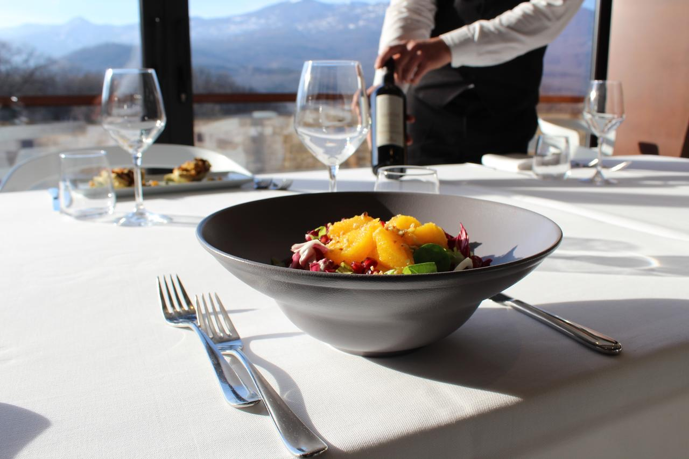
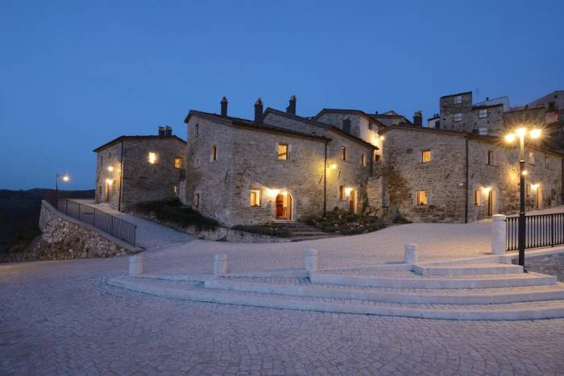
Borgotufi albergo diffuso
Uno degli alberghi che abbiamo deciso di prendere in considerazione è l’albergo diffuso BORGOTUFI.
Questo albergo è situato in Molise, esattamente a Castel Del Giudice.
La prima cosa che salta subito agli occhi è la bellezza delle casette in pietra, con all’interno camere confortevoli; la presenza di una SPA dalla quale si può ammirare una meravigliosa vista sui monti ed un ristorante interno, ideale per assaporare le eccellenze enogastronomiche del territorio.

Slide 5
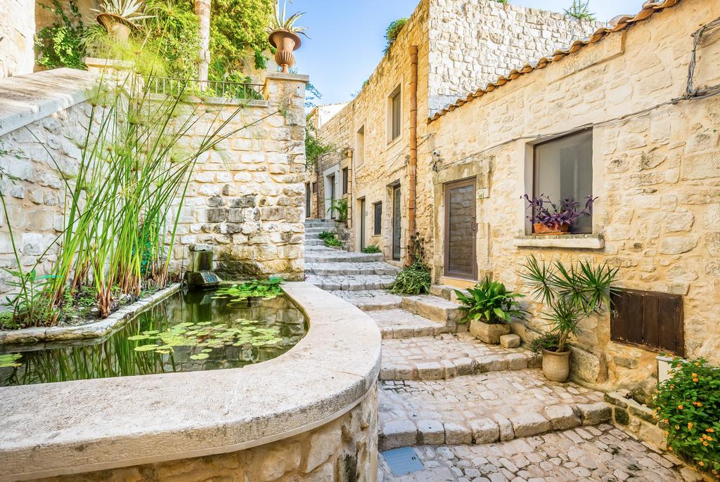
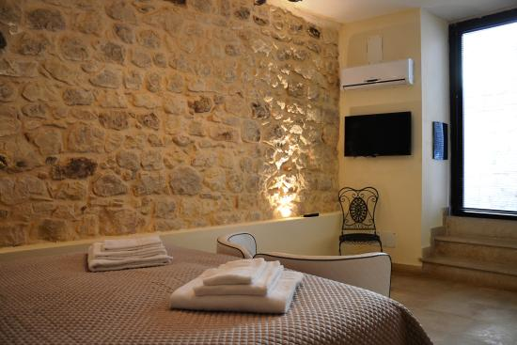
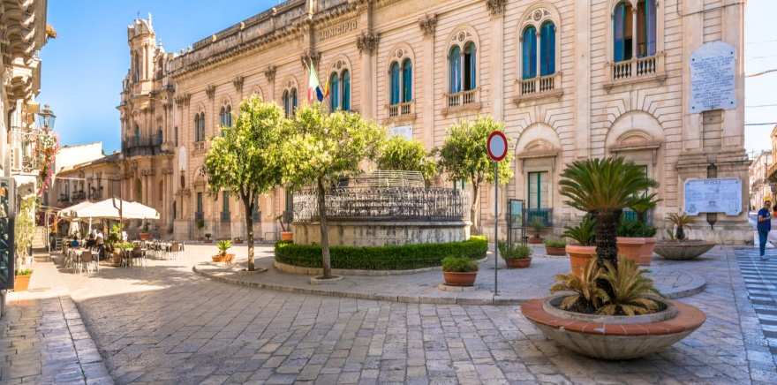
Scicli albergo diffuso
Un altro albergo che abbiamo visionato attentamente e che ci ha colpito è l’albergo diffuso SCICLI.
Le camere e le casette sono distribuite al centro storico di Scicli, in provincia di Ragusa, in palazzi ottocenteschi. I servizi da loro prestati che ci hanno colpito sono: prenotazione senza caparra, cena in camera con servizio delivery, spesa a domicilio e la possibilità di arrivare in spiaggia percorrendo soltanto 6 km

Slide 6
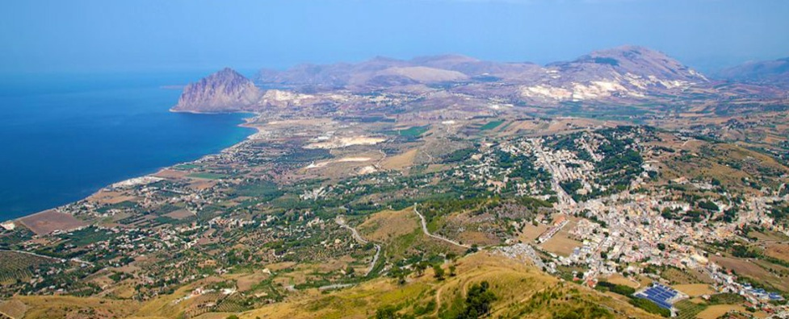
ALBERGO DIFFUSO HOME NATURE
«TRA UN PANORAMA INAUDITO E STORICHE BELLEZZE»
L’albergo diffuso che abbiamo deciso di realizzare sarà ubicato nel territorio di Valderice, un comune immerso nel verde, che offre diversi scenari paesaggistici: colline, zone selvatiche per flora e fauna, spiagge cristalline e scogliere, paesaggi che fanno del paese uno dei territori più visitati in villeggiatura, soprattutto d’estate.
Il nostro albergo sarà composto da un centro servizi situato nel centro del paese, e disporrà di 15 case con 4 posti letto e 10 con 2 posti letto, dislocate in tutto il paesino. Oltre ai servizi di base offriremo molti altri servizi originali, quali: escursioni in barca, percorsi relax, integrazione nel nostro territorio attraverso visite ad alcuni vigneti ed uliveti autoctoni, ed esperienze enogastronomiche davvero emozionanti.
Il nostro obiettivo è quello di far conoscere a pieno il nostro territorio alla clientela e le sue bellezze con un connubio tra mare e montagna indimenticabile.

Slide 7
LA MISSIONE STRATEGICA DELL’IMPRESA
L’idea imprenditoriale che realizzeremo si rivolgerà ad una clientela estera che vuole conoscere la nostra Sicilia e vuole entrare a far parte del nostro territorio, ed anche ad una clientela locale che non conosce fino in fondo il nostro territorio. Vorremmo coinvolgere i nostri clienti al fine di soddisfare i loro bisogni, anche quelli più nascosti, come ad esempio il bisogno di sicurezza, di appartenenza e di stima.
Il nostro obiettivo è altresì quello di far sì che il cliente si senta come a casa propria, che si senta un siciliano, così come lo siamo noi. Per arrivare a questo scopo il nostro albergo offre due percorsi per una settimana di esperienza e di scoperta del territorio trapanese, e non solo.
La particolarità della nostra impresa è l'opzione da parte del turista di variare a suo piacimento il pacchetto che gli è stato offerto per andare incontro alle proprie esigenze e soddisfare tutti i suoi sensi.

Slide 8
FORMA GIURIDICA DEL NOSTRO ALBERGO DIFFUSO
La forma giuridica che vorremmo adottare per il nostro albergo diffuso è una società in nome collettivo (snc), quindi una società di persone, la cui costituzione avviene attraverso un atto notarile. Ci devono essere almeno due soci, la cui responsabilità è illimitata e solidale, e non è previsto un capitale minimo per la costituzione della società.

Slide 9
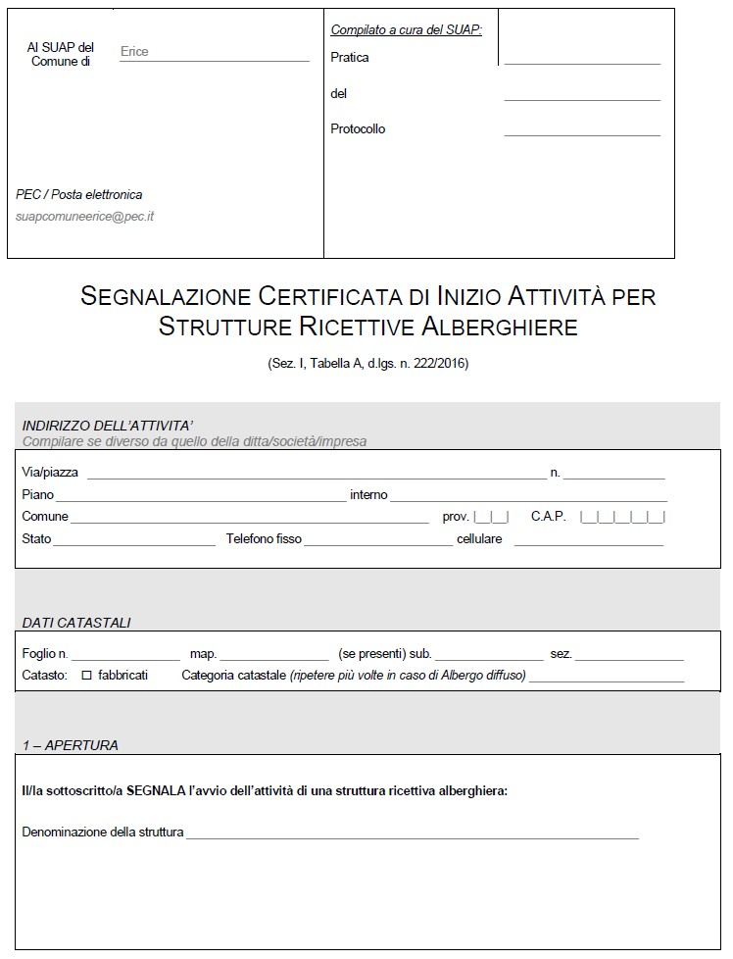
Per avviare l’albergo bisogna fare una Segnalazione Certificata di Inizio Impresa (SCIA), di cui mostriamo solo la prima pagina

Slide 10
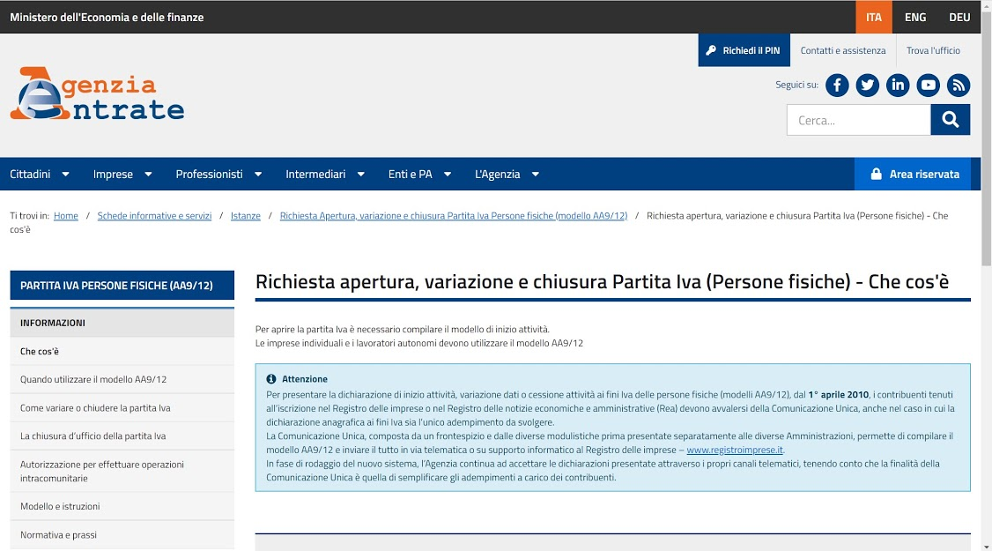
Per avviarlo inoltre bisogna fare una comunicazione all’agenzia delle entrate, che ci consente di aprire la partita iva

Slide 11
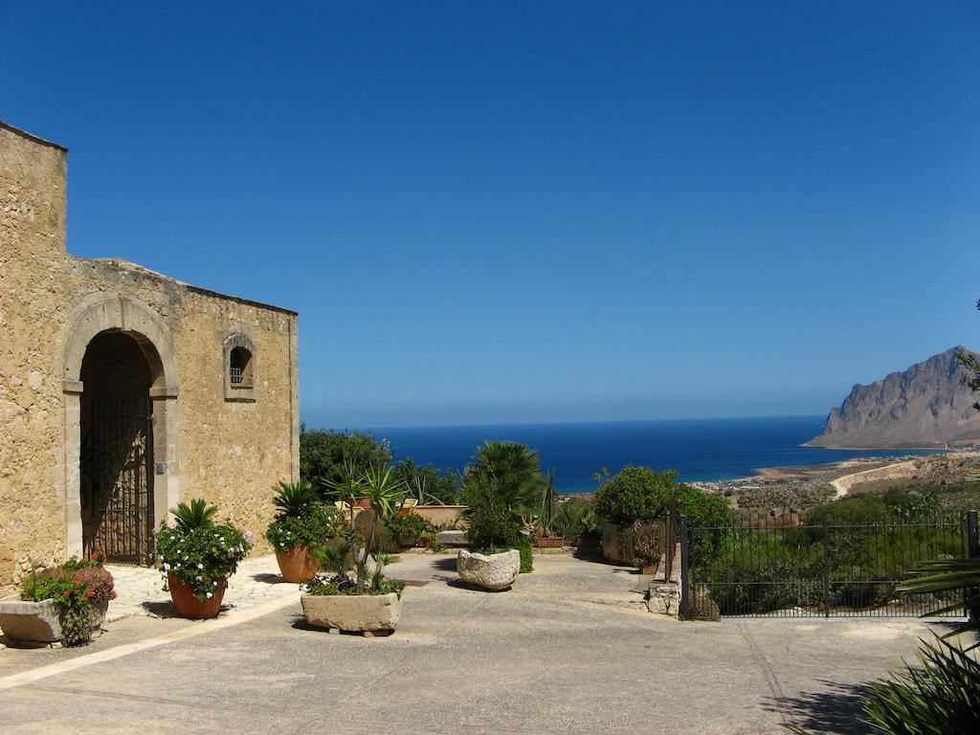
HOME NATURE
Tra storiche bellezze e paesaggi mozzafiato

Slide 12
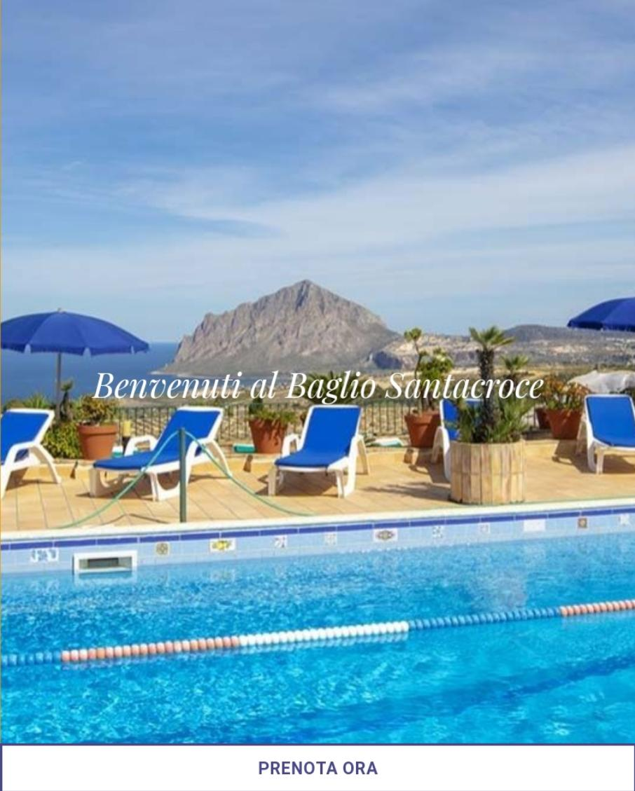
www.homenature.it
Benvenuti all’Home Nature

Slide 13

Divino festival
Per la promozione del nostro albergo diffuso abbiamo scelto il DIVINO FESTIVAL. L’edizione del divino festival, a Castelbuono (PA), il borgo delle Madonie diventerà la cornice ideale per degustazioni sotto le stelle, show cooking, concerti, eventi d’arte e incontri con le più importanti personalità del mondo enogastronomico italiano.
Il Divino Festival è oggi entrato a pieno titolo nel circuito dei grandi appuntamenti del mondo dell’enologia internazionale: sono oltre 200 i produttori di vino che, provenienti dalla Sicilia e dalle più importanti cantine italiane ed estere, hanno confermato la loro presenza al Festival.

Slide 14
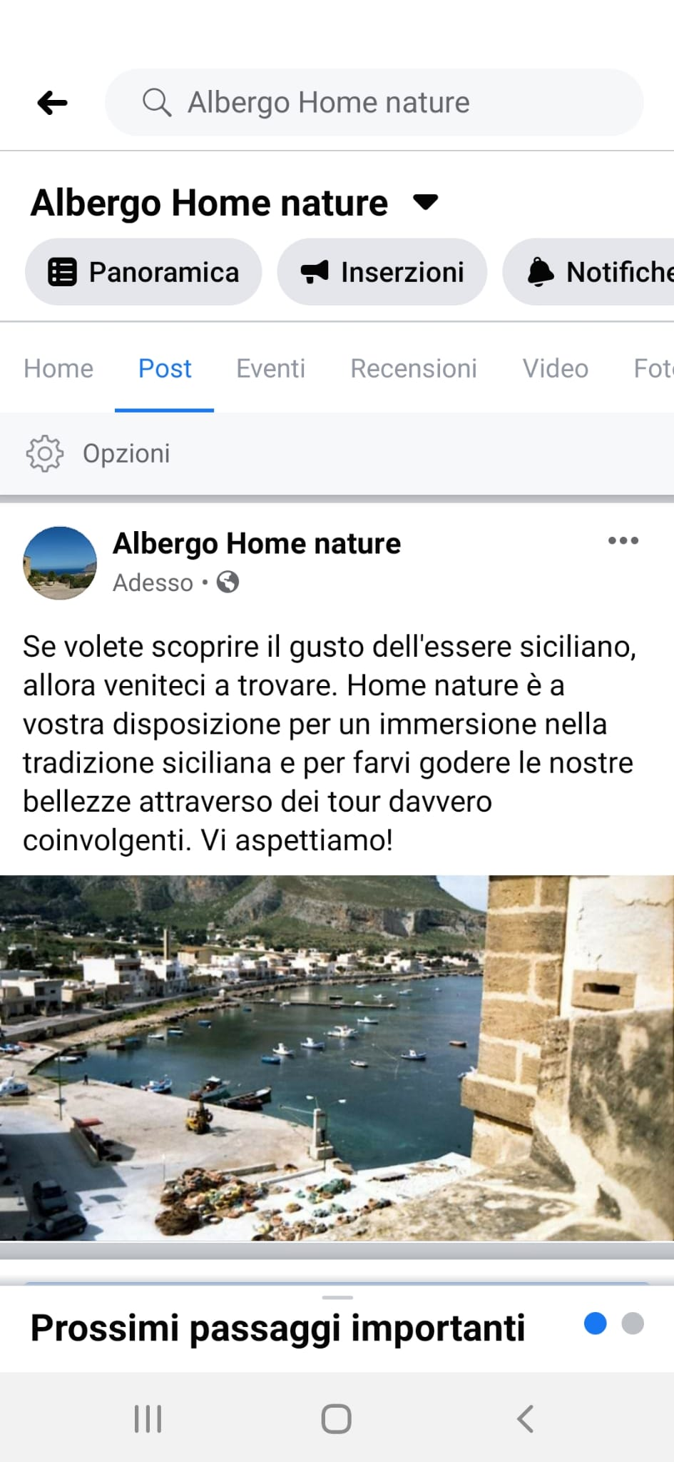

Slide 15
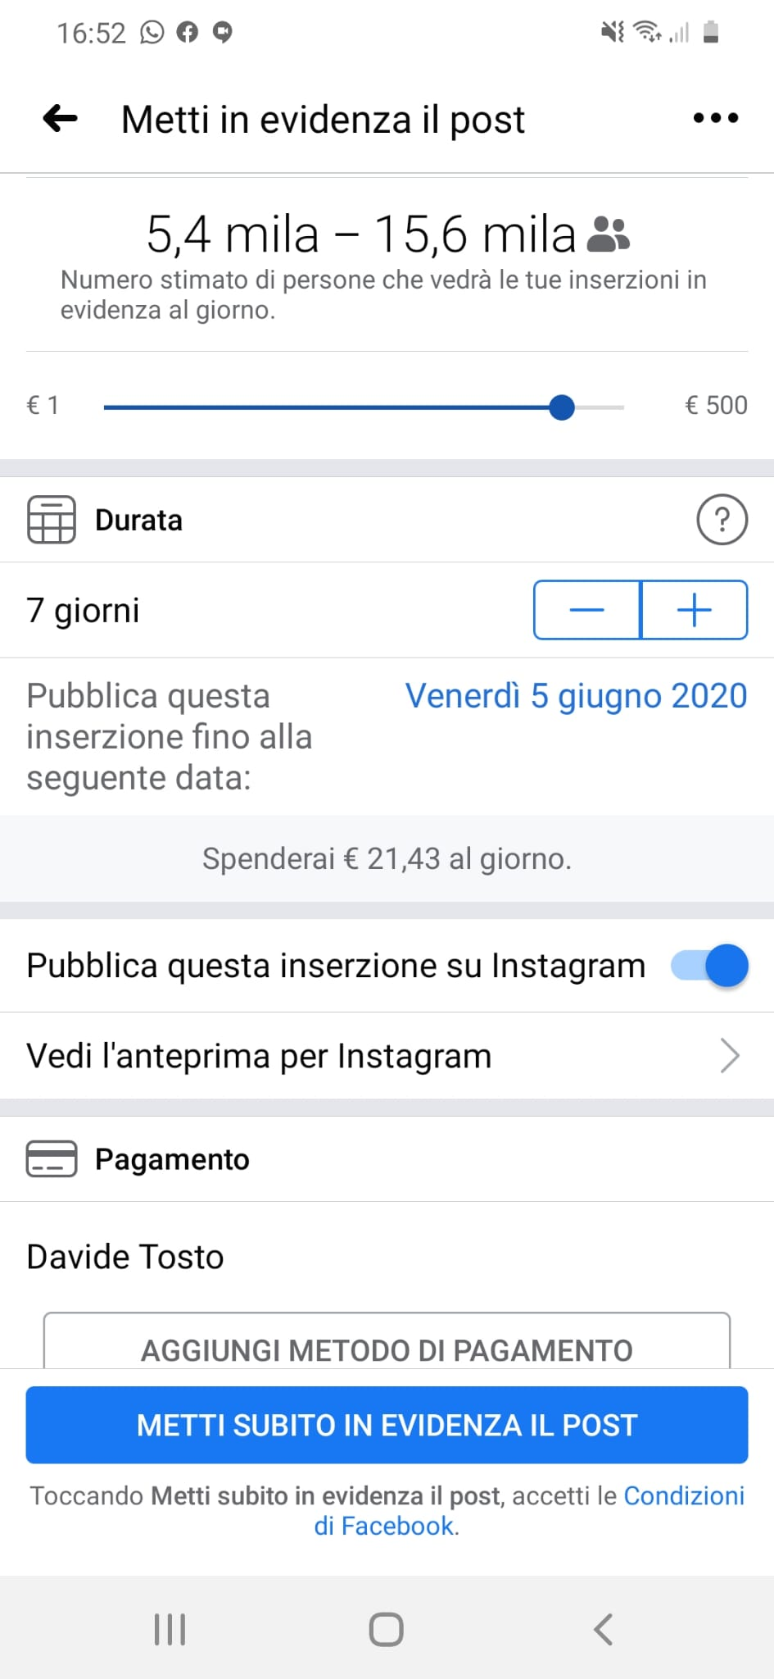

Slide 16
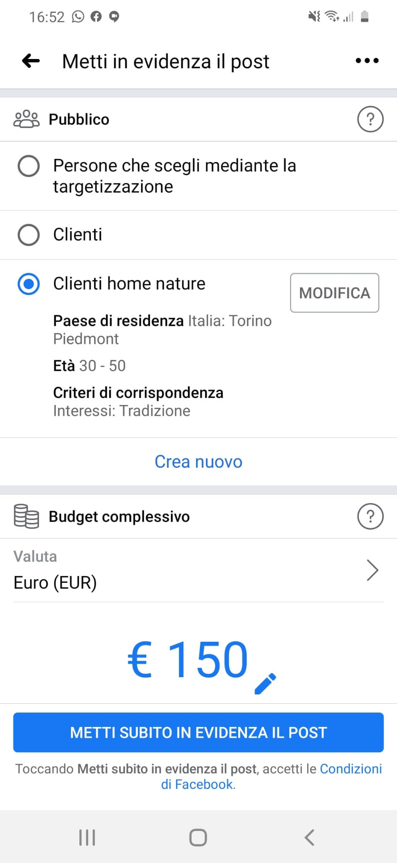

Slide 17
Politica promozionale del nostro albergo diffuso
-BAMBINI SOTTO I 4 ANNI NON PAGANO
-BAMBINI DAI 5 AI 13 ANNI AVRANNO UNA RIDUZIONE DEL PREZZO COMPLESSIVO PARI AL 75%.
-SU RICHIESTA SI POTRA’ AVERE LA DISPONIBILITA’ DI PRANZARE O CENARE ALL’INTERNO DELLA STRUTTURA AL PREZZO DI 20€ (BEVANDE ESCLUSE).
-PRANZI/CENE ALL’ESTERNO DELLA STRUTTURA AD UN PREZZO PARI A 25€ (BEVANDE ESCLUSE).
-SARÀ AFFIDATO UN TUTOR AI CLIENTI CON DISABILITÀ FISICHE, IN MODO TALE DA ESSERE SEGUITI IN OGNI ATTIVITÀ DA NOI PROPOSTA.
- A COLORO CHE VINCERANNO IL CONCORSO DI CUCINA REGIONALE DELL’HOME NATURE SARÀ OFFERTO UN BONUS, CHE CONSISTERÀ NELLA RIDUZIONE DEL PREZZO PER UNA PROSSIMA PRENOTAZIONE,

Slide 18
Menu’ di benvenuto
Antipasto: Tartare di pesce spada con citronette di limoni di Siracusa IGP accompagnata
con crostini di pane nero di Castelvetrano aromatizzatii all’aglio rosso di Nubia
Abbinamento vino: Etna Doc 2018
Primo piatto: Busiate con gambero rosso di Mazara del Vallo e pesto di pistacchio di
Bronte DOP
Abbinamento vino: Chardonnay -Planeta
Secondo piatto: Filetto di sgombro a bassa temperatura panato con mollica di pane al
grano saraceno
Abbinamento vino: Gaudensius -Firriato
Contorno: Insalata mista di carote di Ispica IGP, radicchio e parmigiano Erice DOP
Dessert: Semifreddo al arancia di Ribera DOP
Abbinamento vino: Moscato -Fazio

Slide 19
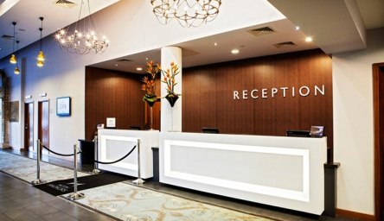


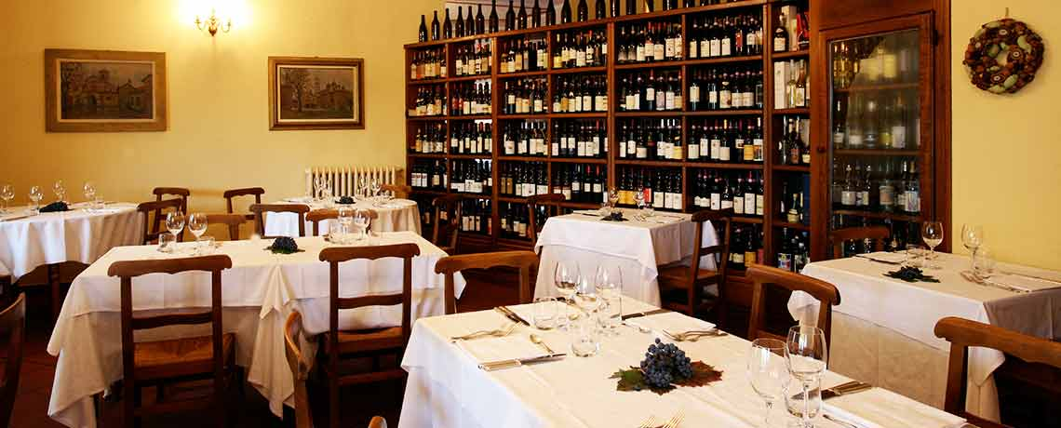
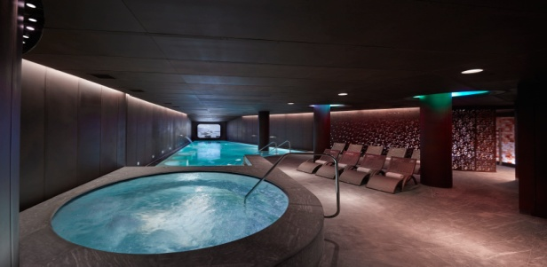
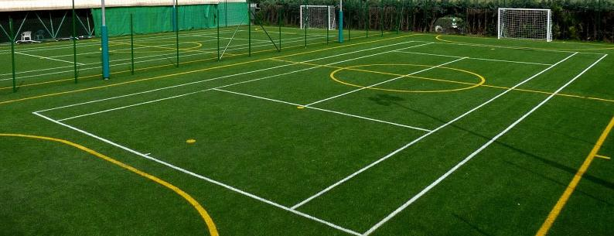
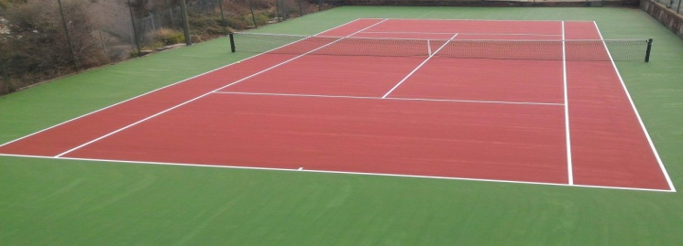
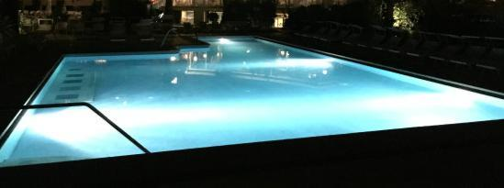
I servizi di base che offriremo nel nostro albergo sono i seguenti:
Servizi di Reception (Accoglienza, informazioni)
Bar (apertivi, caffè, cocktail)
Ristorante
SPA
Campo da tennis e da calcio*
Piscina esterna*
Wi-fi gratuito
* Servizi in comarketing con altre strutture del territorio

Slide 20
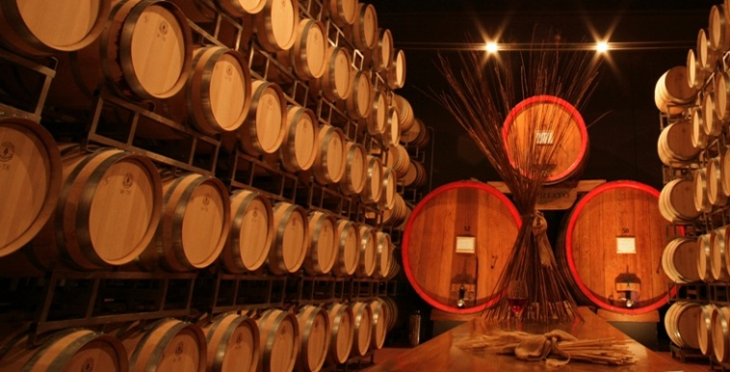
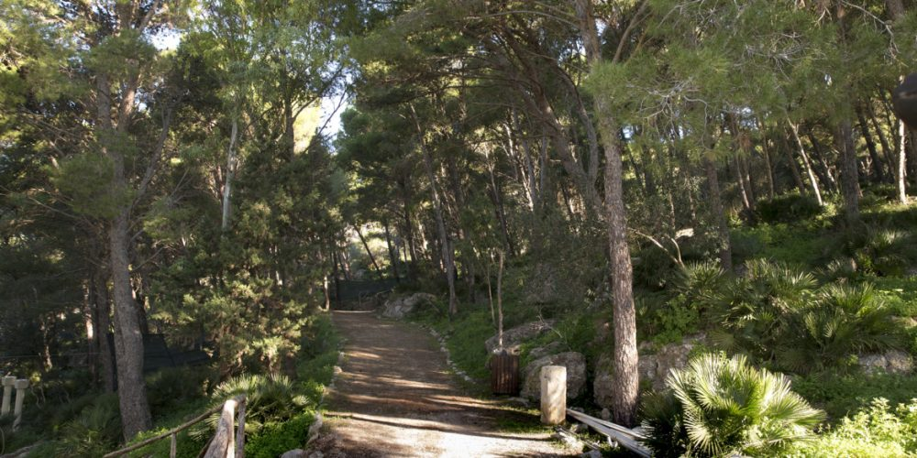
Nel nostro albergo sarà possibile scegliere fra 2 percorsi.
I SAPORI DEL NOSTRO TERRITORIO
Visita ad un uliveto e raccolta delle olive.
Visita all’oleificio Todaro e grotta mangiapane (presepe vivente)
Visita all’azienda Firriato e ai vigneti di borgo Guarini, degustazione dei vini dell’azienda.
Visita all’azienda e ai vigneti della Fazio, degustazione dei vini dell’azienda.
Attività di trekking presso il parco urbano di Valderice, pic nic all’aperto, visita alla città di Trapani.
Visita al borgo di Erice (balio, castello di venere, chiesa madre ecc.).
Visita al parco archeologico di Segesta e percorso relax alle terme segestane.

Slide 21
WALKING IN NATURE
Visita del molino Excelsior (tecniche di lavorazione antiche) e confronto con il molino Oddo (tecniche di lavorazione moderne). Preparazione e degustazione di un prodotto tipico trapanese, preparato, anche, con farine particolari, quale le busiate al pesto alla trapanese e abbinamento a vini delle aziende vinicole Fazio e Firriato.
Attività di trekking nel sentiero montano di Cofano, pic nic e visita alla tonnara di Cofano.
Visita alla tonnara di Bonagia, San Cusumano e Nubia.
Visita al museo del sale di Nubia e alle saline.
Visita ad un vigneto, raccolta delle uve e visita della cantina Firriato per osservare le procedure di vinificazione e degustare alcuni vini.
Escursione in barca, da Bonagia a San Vito lo Capo, attività di pesca, utilizzare il pescato per la preparazione del cous cous, di seguito, degustazione di questo piatto.
Giornata relax nella spiaggia di Cornino, attesa dello sbarco della Madonna di Custonaci e partecipazione alla processione.
Per entrambi i percorsi sarà messo a disposizione un transfer, che
permetterà di spostarsi con facilità e raggiungere mete più lontane

Slide 22
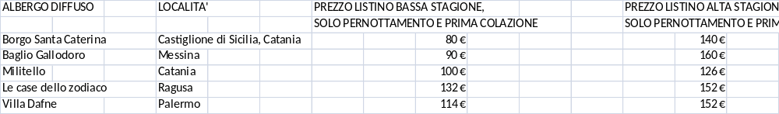
Analisi dei prezzi della concorrenza

Slide 23
Slide aggiunta
ALCUNE ATTRATTIVE DEL NOSTRO TERRITORIO

Slide 24
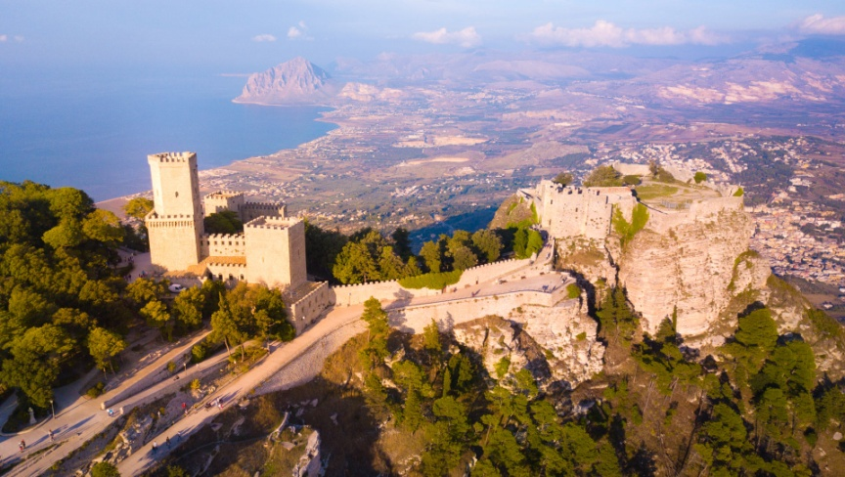
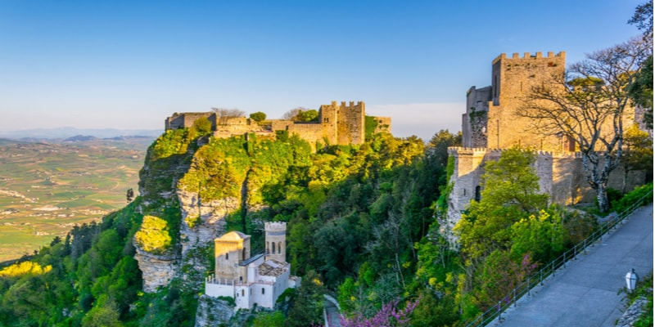
Abbiamo la fortuna di vivere in un territorio ricco di risorse naturali e attrattive turistiche.
Le attrattive più vicine a Valderice sono: il borgo di Erice, il paradiso naturale e marittimo della città di San Vito Lo Capo e la città di Trapani.
ERICE
Erice, meraviglioso paese, è un'attrazione turistica situata a ben 800 metri
dal mare, unica in ogni genere per tutti i visitatori. È una cittadina medievale
purissima con strutture rurali, che offre una vista mozzafiato da qualunque
lato la si guardi. Erice, offre un'esperienza magnifica per i turisti, che
percorrendo quelle stradine ricche di cultura e di tradizione culinaria hanno
la possibilità di attivare i propri sensi ed immergersi nel borgo medievale.
Come principali attrazioni, Erice dispone: del Castello di Venere, la Madrice,
il Quartiere Spagnolo, la torre Campanaria, le Mura Elimo-Puniche e la
Chiesa Sant'Orsola.
Inoltre, è immensa la tradizione culinaria di cui dispone, famosa in tutto il
mondo per la specialità come le genovesi alla crema pasticciera, le arancine
alla carne e al burro ed il famoso e rinomato pesto alla trapanese.
Insomma, Erice è una delle più grandi espressioni di cultura e tradizione
culinarie di cui la nostra fantastica isola dispone.

Slide 25
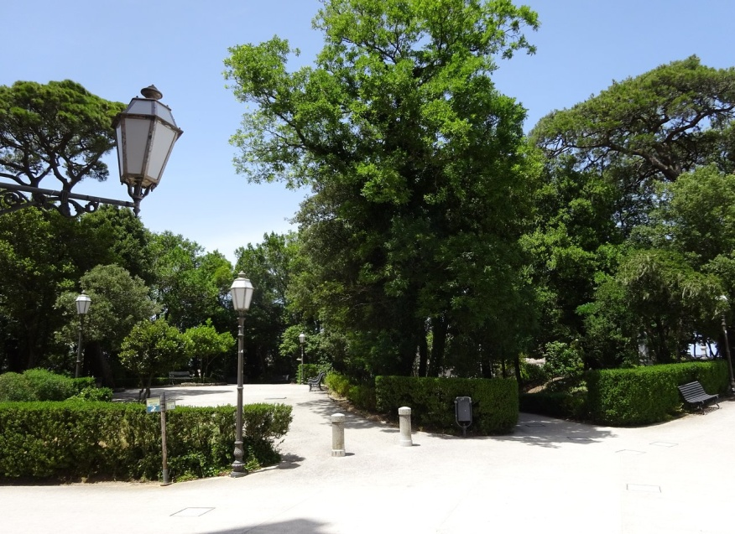
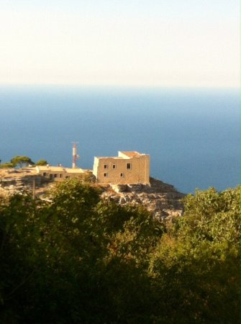
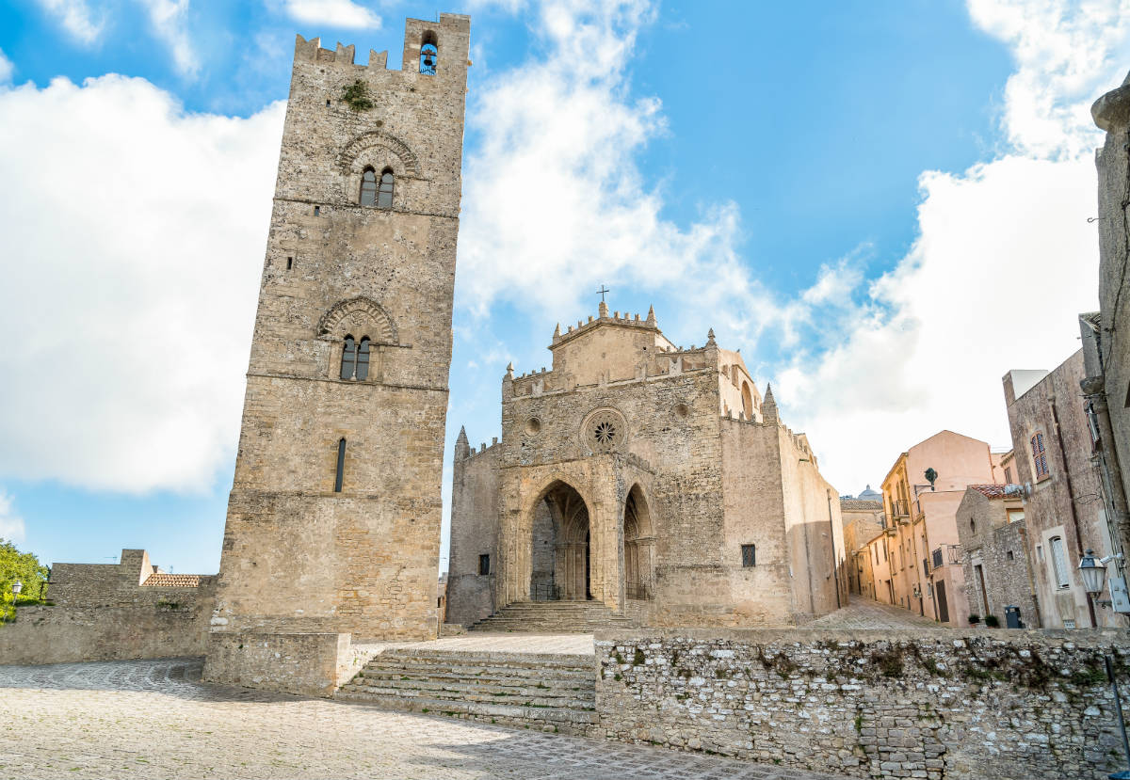
LE TAPPE DEL NOSTRO ITINERARIO
-Chiesa Madrice e Torre Campanaria
-Museo Cordici
-Giardino del Balio
-Castello di Venere
-Mura Elimo-Puniche
-Chiesa Sant'Orsola
-Quartiere Spagnolo

Slide 26
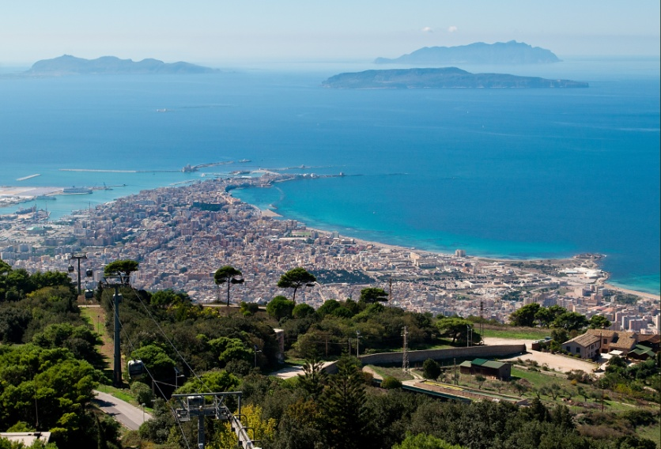
Trapani
Trapani, una delle città più antiche del mediterraneo, particolare la sua
forma a punta rivolta ad uno sguardo di amore verso le isole Egadi.
Originariamente abitata dagli elimi che la utilizzavano come porto, e
successivamente colonizzata dai fenici e sfruttata per la sua particolare
posizione geografica la resero un efficiente scalo marittimo commerciale.
Città famosa per il sale e le sue saline, la pesca e la produzione del tonno
fresco, i mulini a vento. Possiede una vastissima tradizione del cibo, dove si
può degustare: la Caponata di melanzane, il panino con le Panelle, il pesto
alla Trapanese, i dolci: come la Cassata, il cannolo con la ricotta e molto
altro.
Questa bellissima città è ricca di storia che i nostri antenati ci hanno
tramandato e che adesso noi concittadini porteremo avanti nel tempo
prendendone cura. È possibile visitare luoghi e monumenti magnifici come: il
museo regionale Conte Agostino Pepoli, la Riserva Naturale delle Saline di
trapani, il Mercato del Pesce, Torre di Ligny, la Chiesa del Purgatorio e tanto
altro..
Immenso è l'amore che questa città può donare al visitatore
disponendo di elevate risorse culturali e di tradizioni verso il cibo.

Slide 27
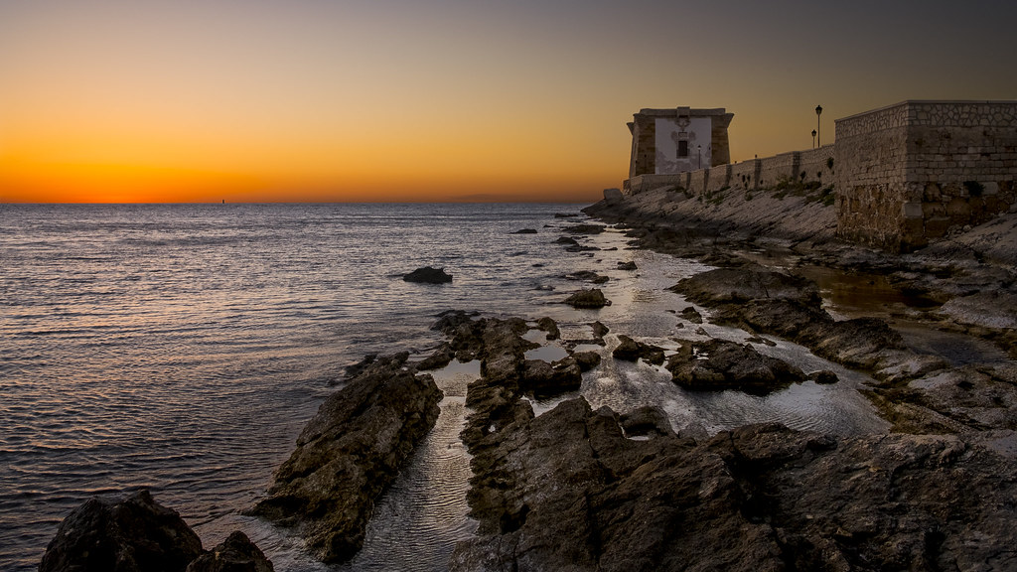
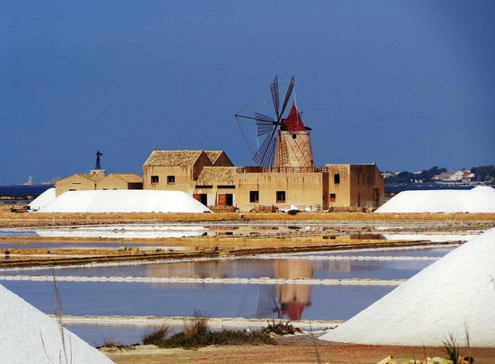
ITINERARIO
-Museo Regionale Conte Agostino
Pepoli e Riserva Naturale Saline di
Trapani e Paceco
-Mercato del Pesce e Bastione Conca
Trapani
-Torre Ligny
-Chiesa del purgatorio

Slide 28
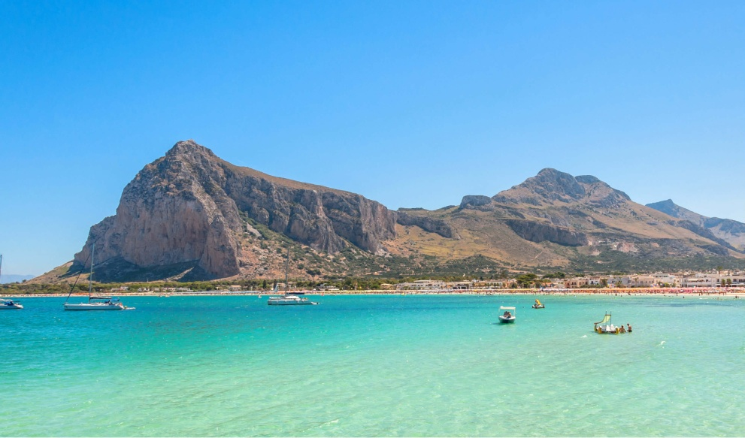
San Vito Lo Capo
San Vito, è una località balneare che dista circa 40 km da Trapani,
è famosa in tutto per il Cous Cous dove ogni anno i cittadini
celebrano una vera e propria saga che prende il nome
di "Cous Cous Fest", inoltre, è rinomata grazie al fatto di essere
una delle 10 località balneari più belle d'Italia, con una spiaggia caraibica lunga circa 4,5 km.
Bellissimo Borgo, composto da piccole vie che si incontrano nel centro del paese con architettura che richiama la Grecia e con sensazioni orientali passeggiando per le vie sorseggiando una granita al limone.
Le principali attrazioni del luogo sono: La Riserva Naturale Orientata dello Zingaro, La Riserva di Monte Monaco, Il Santuario di San Vito ed Il Lago di Venere.
In conclusione, magnifica località balneare consigliata a tutti i visitatori per trascorrere le
vacanze con un connubio perfetto di cultura e cibo.

Slide 29
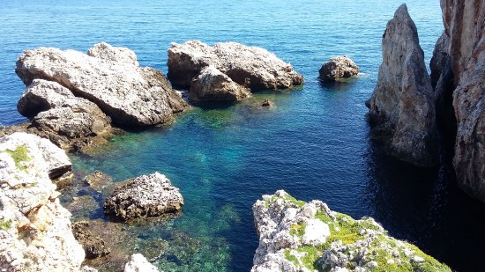
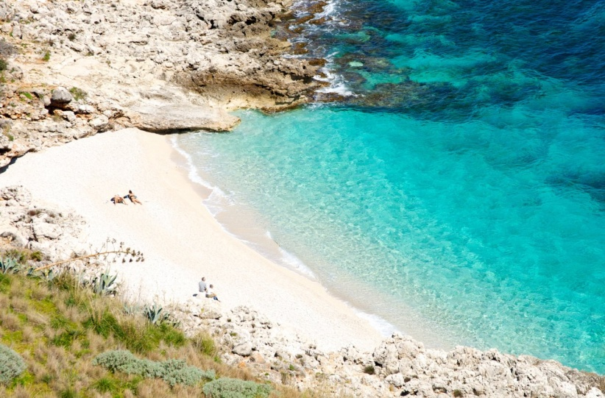
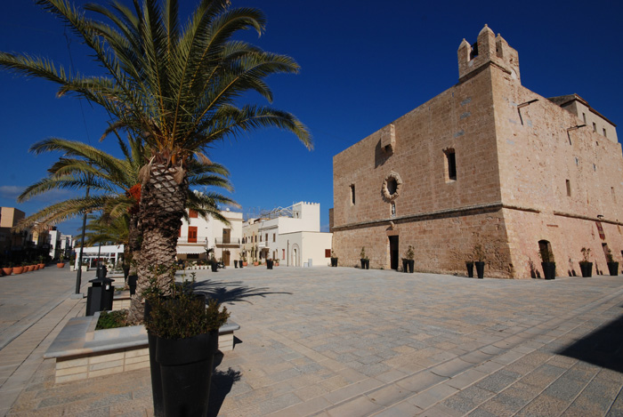
Itinerario
-Monte Monaco
-Riserva Naturale orientata dello
Zingaro
-Santuario di San Vito
-Riserva Naturale orientata monte
Cofano
-Grotta dei Cavalli
-Lago di Venere

